Slide 1

LACTANCIA
MATERNA
LEIDY CATHERINE ARTEAGA DELGADO
DOCENTE: LUIS ANTONIO GONZALES
AREA: ECOLOGIA
PROGRAMA: MEDICINA
GRUPO: I-B

Slide 2
¿QUE ES LACTANCIA MATERNA?
La lactancia se entiende como el hecho más importante para establecer un vínculo afectivo entre la madre y el niño.
Es un soporte fundamental del desarrollo de la personalidad y tiene además beneficios psicológicos, ventajas practicas, económicas, inmunológicas, anti infecciosas, fisiológicas y nutricionales para el niño, la madre, y la familia en general.

Slide 3
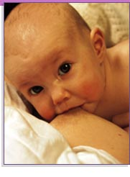
ANATOMIA DE LA GLANDULA MAMARIA

Slide 4
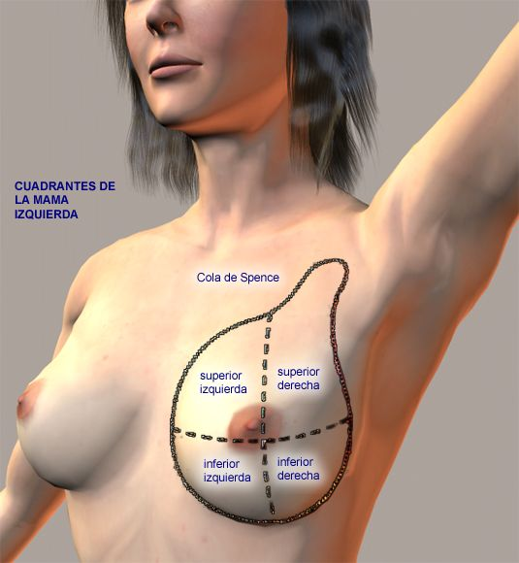
SITUACION
En la axila, el tejido mamario se encuentra en contacto directo con los ganglios linfáticos axilares
pareja de órganos glandulares situados en la parte media del tórax sobre los músculos pectorales
5 sectores, Casi todo el tejido glandular se encuentra en el cuadrante superior derecho.

Slide 5
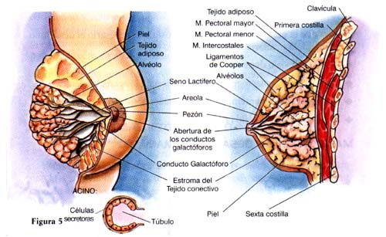
ESTRUCTURAS

Slide 6
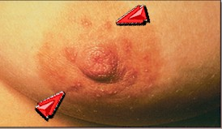
CONFIGURACION EXTERNA
Región circular de 15 a 25 mm de diámetro situada en la parte más prominente de la mama, de color más oscuro que la piel que la rodea.
AREOLA
en ella se encuentran los conductos de las glándulas mamarias. entre 15 y 20 pequeñas aberturas (conductos lactíferos)

Slide 7
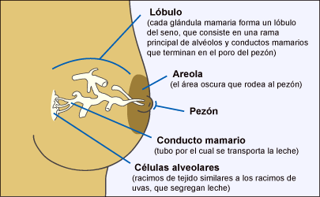
irregular y rugoso debido a un gran número de papilas y surcos que cubren su superficie. En su extremo se observan 10 o 12 orificios que son las desembocaduras de otros tantos conductos galactóforos.
EL PEZÓN
se levanta como una gruesa papila en el centro de la areola. tiene el aspecto de un cilindro o cono

Slide 8
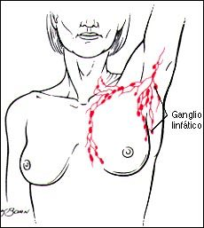
Irrigación:
arteria torácica interna,
ramos de la arteria axilar( ramas torácica lateral y coracoacromial
ramas cutánea lateral y anterior de las arterias intercostales).
El drenaje venoso:
venas axilar
torácica interna
torácica lateral e intercostal.
El drenaje linfático: la mayor parte de este drenaje termina en ganglios linfáticos axilares.
Inervación: ramos cutáneos laterales y anteriores del segundo al sexto nervio intercostal.

Slide 9
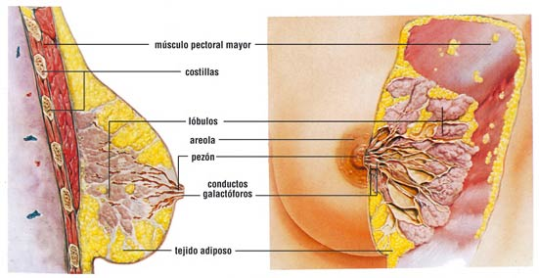
LAS MAMAS EN LA ADOLESCENCIA
FISIOLOGIA
hormonas sexuales
Progesterona
Prolactina
corticoides
hormona del
crecimiento.
Crecimiento
Desarrollo de tejido conectivo y adiposo

Slide 10
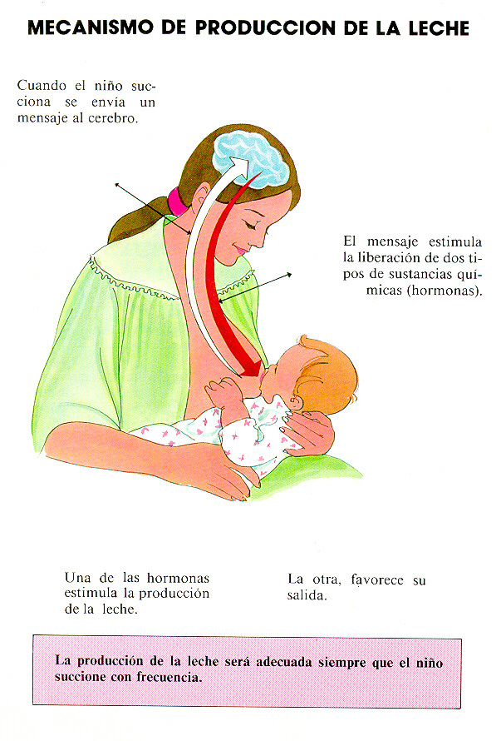
REFLEJO DE PRODUCCION DE LECHE
FISIOLOGIA
El estímulo nervioso del pezón y de la areola, produce mediante un reflejo neuroendocrino la liberación en la
hipófisis de la prolactina y de la Oxitocina

Slide 11
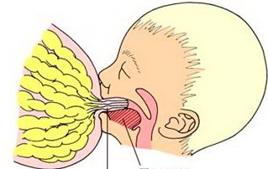
LA SUCCIÒN DEL BEBÉ
FISIOLOGIA
La succión del bebé estimula las terminaciones
nerviosas de la areola que pasan el mensaje a la hipófisis que inmediatamente libera (en las células lactotropas del lóbulo anterior) la prolactina Y posteriormente la oxitocina, la cual comprime la malla mioepitelial que envuelve a los alvéolos y permite la
salida de la leche.

Slide 12
PROLACTINA
Se libera en la hipófisis anterior.
Activa la formación de la leche en los alvéolos mamarios.
Inhibida en la gestación por los estrógenos y la progesterona
expulsada la placenta la prolactina puede desarrollar su actividad lactogénica.

Slide 13

REFLEJO DE EYECCIONDE LA LECHE OXITOCINA
liberada por el lóbulo posterior de la hipófisis
actúa sobre la célula mioepitelial que se contrae y provoca el reflejo de eyección o bajada de la leche
Condicionada a ver y escuchar al bebé como resultado de la preparación para darle el pecho
incondicionada al reflejo de eyección no puede ser inhibido por la ansiedad.

Slide 14
ETAPAS DE LA LACTACIA
INVOLUCION
GALACTOPOYESIS
LACTOGENESIS
MAMOGENESIS
etapa comprendida desde el destete hasta que la glándula mamaria deja de producir leche
Mecanismo de eyección de la leche.
periodo que comprende inmediatamente después del parto, hasta El momento en que se desteta al niño.
Desde la 1ra semana de embarazo de la mujer hasta unos instantes después de dar a luz la glándula mamaria crece y se desarrolla en su estructura lóbulo alveolar.

Slide 15
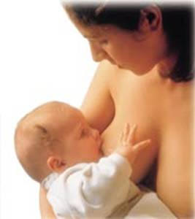
Leche materna
alimento natural producido por las madres, para la nutrición de los bebes, ya que contiene muchos nutrientes necesarios para su desarrollo, es limpia y genera el vínculo madre-hijo.

Slide 16
Composición de la leche materna

Slide 17
calostro

Slide 19
Leche madura

Slide 20
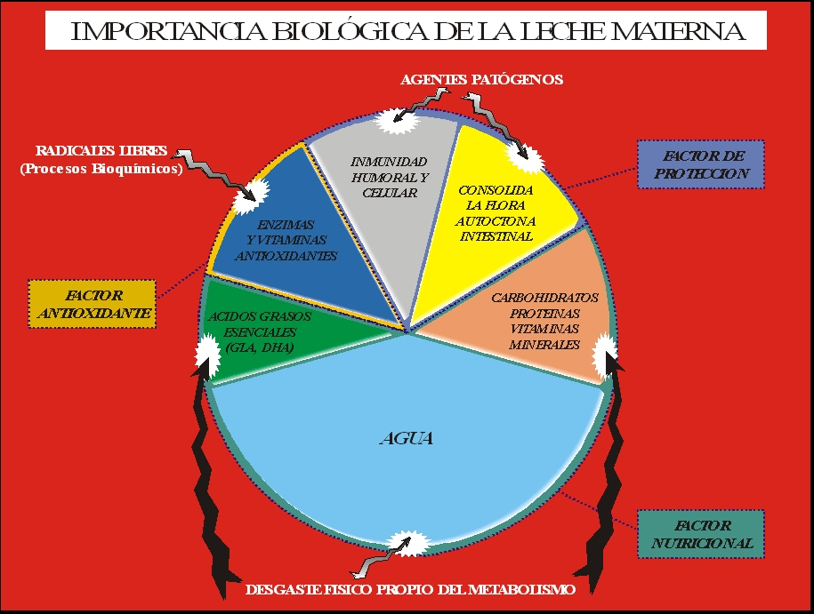

Slide 21
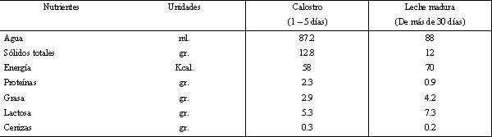
NUTRIENTES

Slide 22
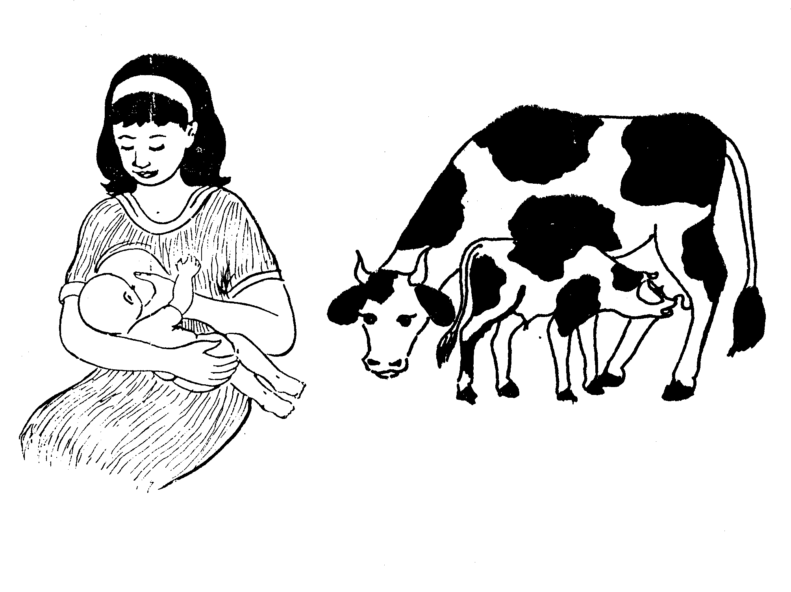
LECHE MATERNA VS LECHE DE VACA

Slide 23
LECHE DE VACA
LECHE MATERNA
contiene más proteínas; caseínas y beta-lactoglobulina.
contiene la mitad de proteínas, tiene menos caseínas.
el principal hidrato de carbono es la lactosa, presente en > cant. oligosacáridos Lactobacillus bifidus
Los hidratos de carbono como la lactosa son <.
Menos grasas
más rica en grasas, más abundante en ácidos grasos insaturados SN
Rica en minerales como sodio que producen sobrecarga renal
La leche materna es tres veces menos rica en minerales en especial sodio
Escasa vit E, no vit A (betacaroteno)
Cant importantes de vit y minerales
No contiene taurina
Contiene taurina

Slide 24

Estudios médicos realizados en Italia, Canadá, Australia y Estados Unidos, plantean:
que los bebés están expuestos a padecer diabetes tipo I, si durante los primeros meses de vida son alimentados con leche entera de vaca.

Slide 25
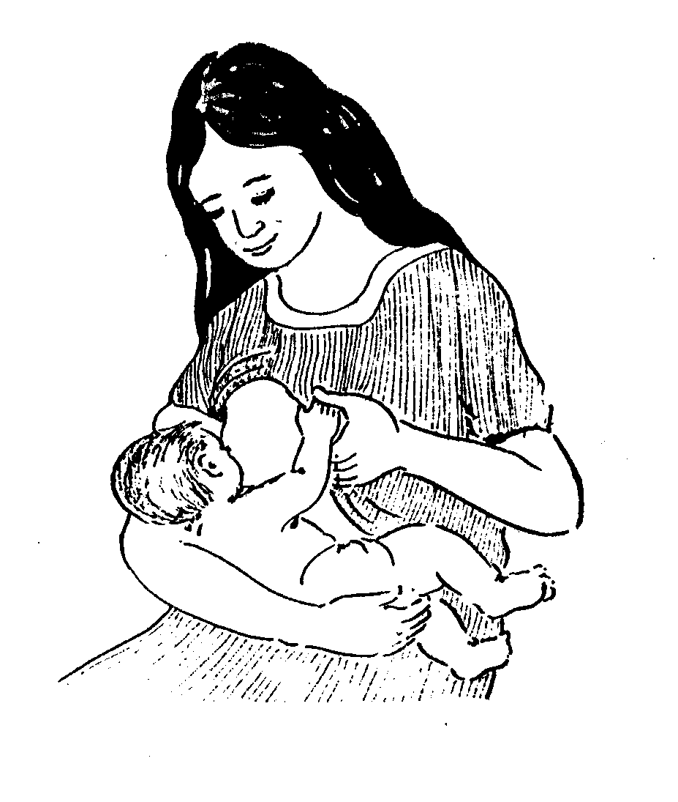
VENTAJAS PARA EL BEBÉ
La LECHE MATERNA es el mejor alimento para el bebé, porque tiene todo lo que él necesita y en las cantidades correctas para que el bebé crezca más:
SANO
FUERTE
SEGURO

Slide 26
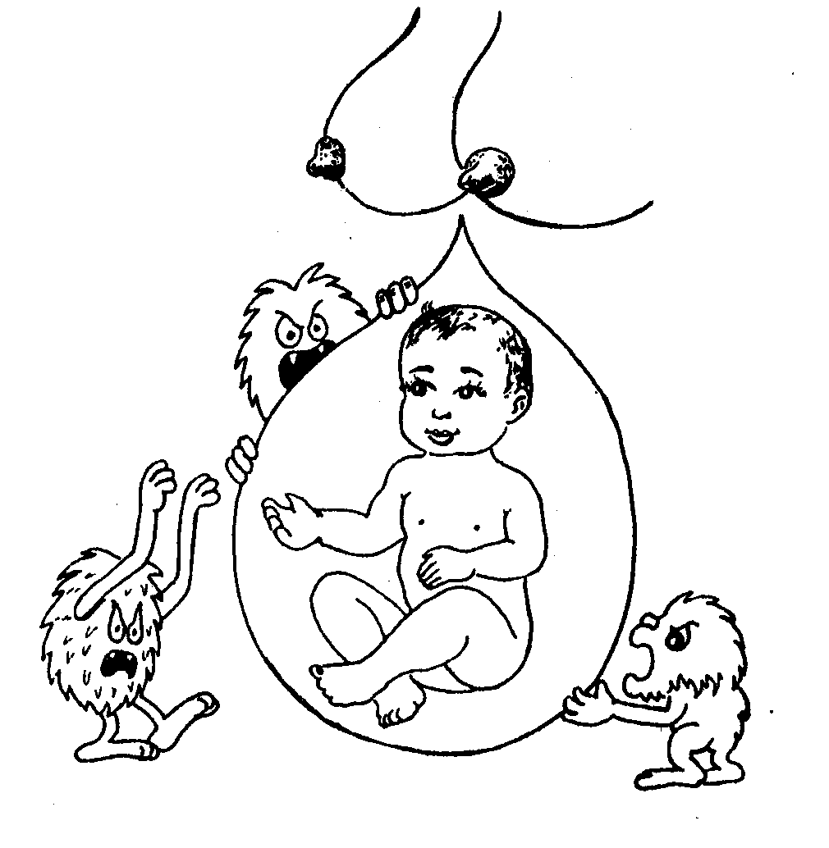
La LECHE MATERNA previene enfermedades porque protege al bebé contra:
DIARREAS
GRIPES
INFECCIONES
ALERGIAS

Slide 27
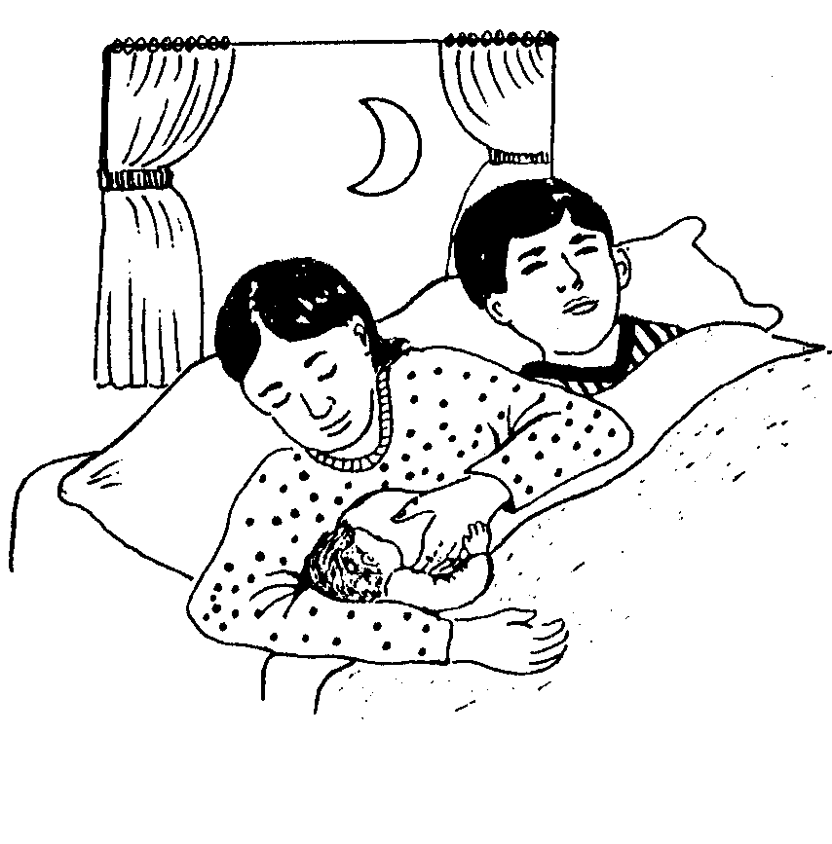
La LECHE MATERNA está siempre lista y a la temperatura
Adecuada.
La madre no tiene que:
HERVIR AGUA, UTENSILIOS DE COCINA, etc.
COLAR, CALENTAR O ENFRIAR LA LECHE.
LEVANTARSE A LA NOCHE.

Slide 28
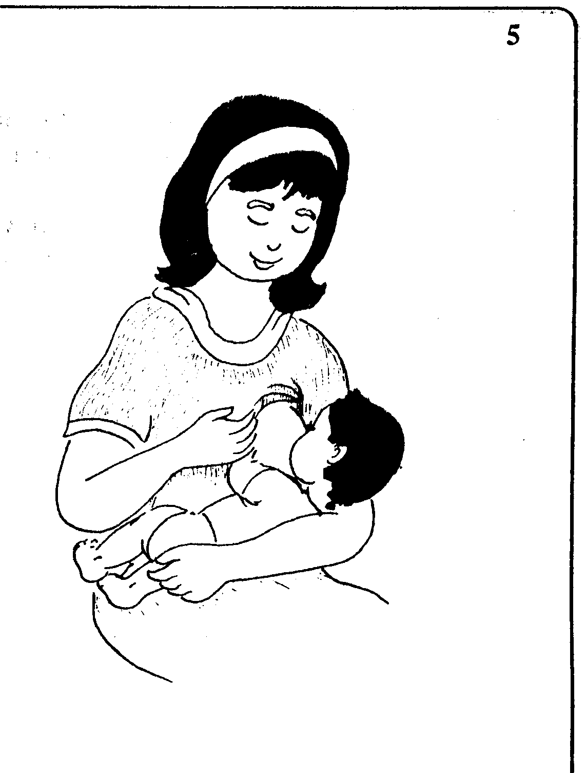
LA LECHE MATERNA CONTIENE AGUA SUFICIENTE para satisfacer la sed del bebé, aún en los lugares y días más calurosos no es necesario darle agua ni jugos.

Slide 29
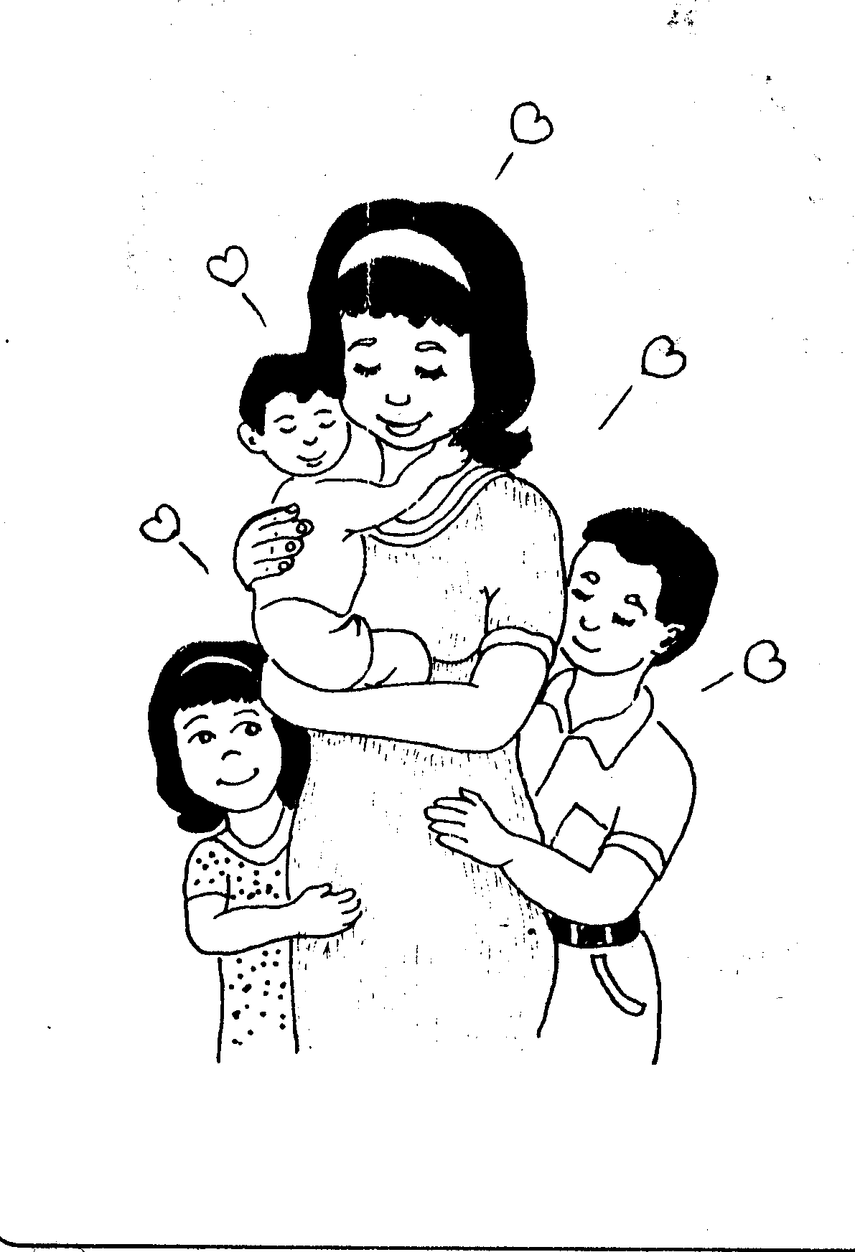
LACTANCIA MATERNA permite una relación estrecha entre la mama y el bebé. Esto hace que él se sienta:
MÁS SEGURO
MÁS QUERIDO

Slide 30
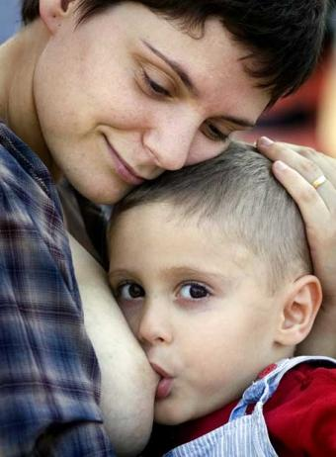

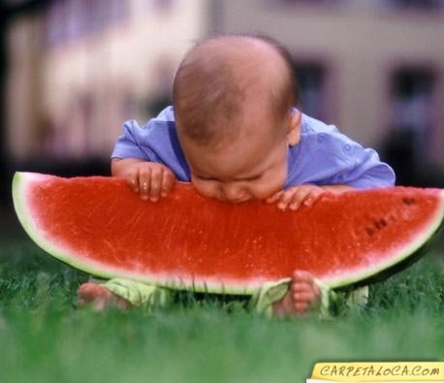

LA LACTANCIA MATERNA es un estímulo para los sentidos del tacto, vista, oído y olfato, permitiendo un desarrollo más pleno de las capacidades del bebé.

Slide 31


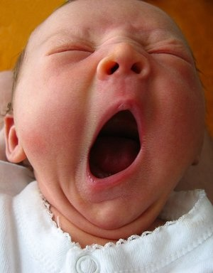
LA LECHE MATERNA ayuda a un mejor desarrollo del cerebro y los nervios, porque contiene sustancias especiales que otras leches no contienen.

Slide 32
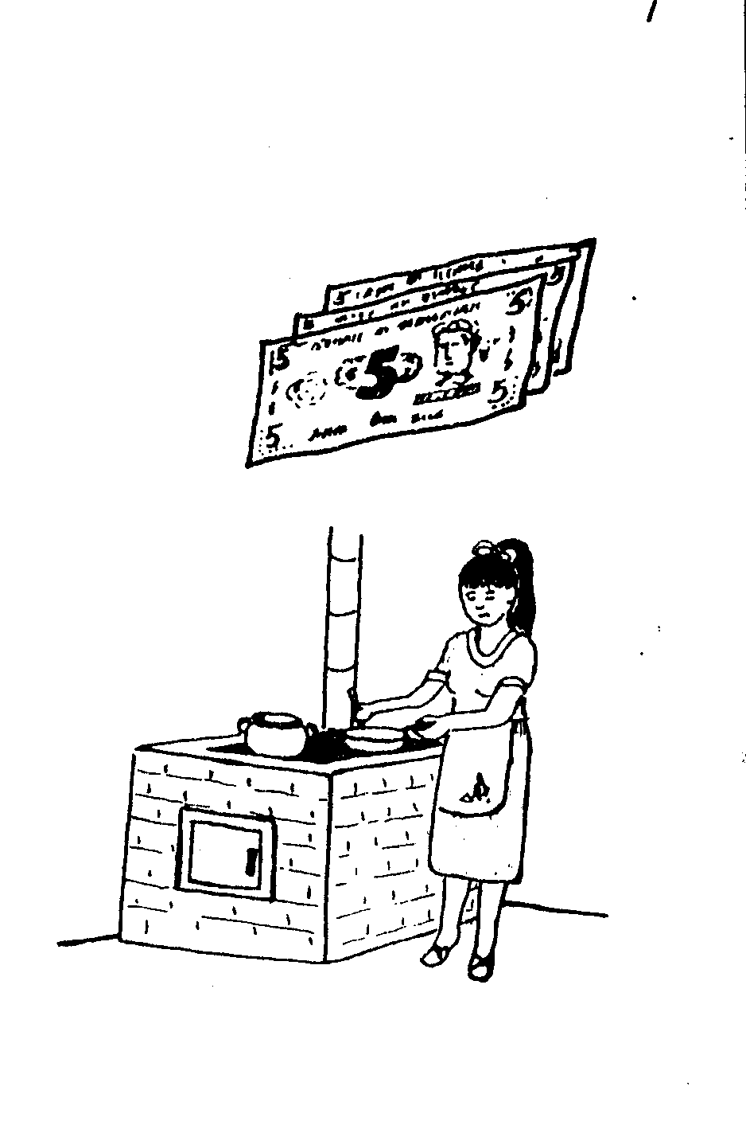
VENTAJAS PARA LA MAMA
La mamá que da de mamar ahorra:
DINERO
TIEMPO
TRABAJO

Slide 33
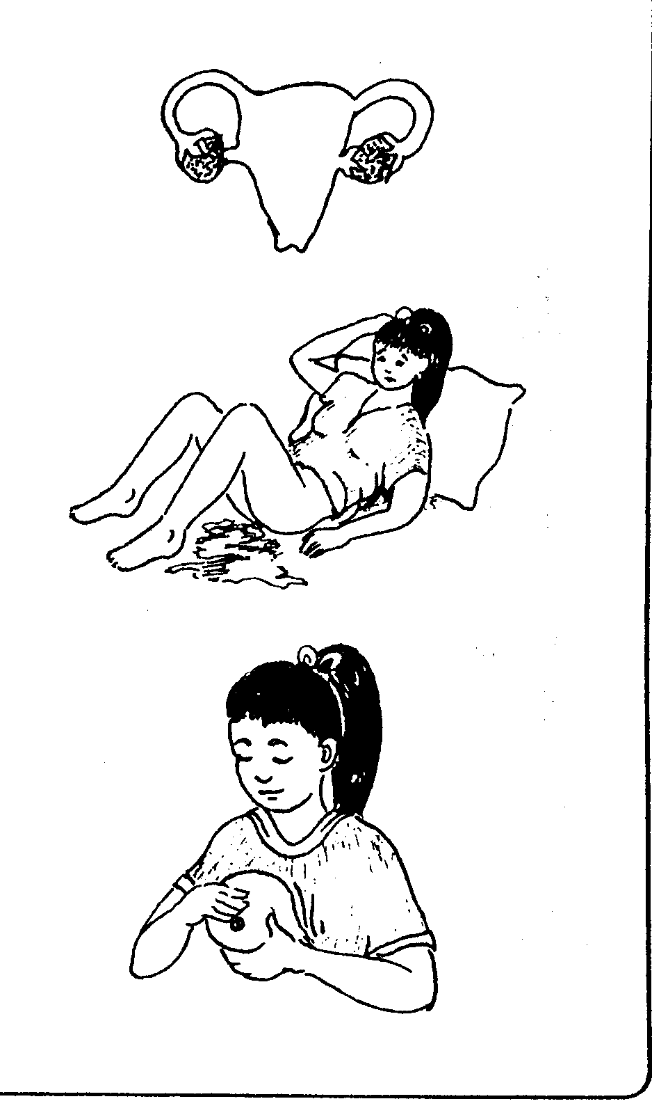

Slide 34
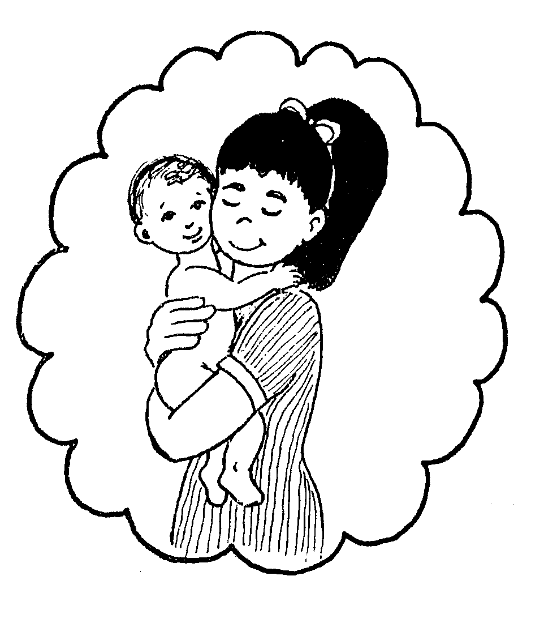
aprende a conocer más fácilmente las necesidades de su bebé
HAMBRE
FRÍO
CALOR
DOLOR
NECESIDAD DE CARIÑO

Slide 35
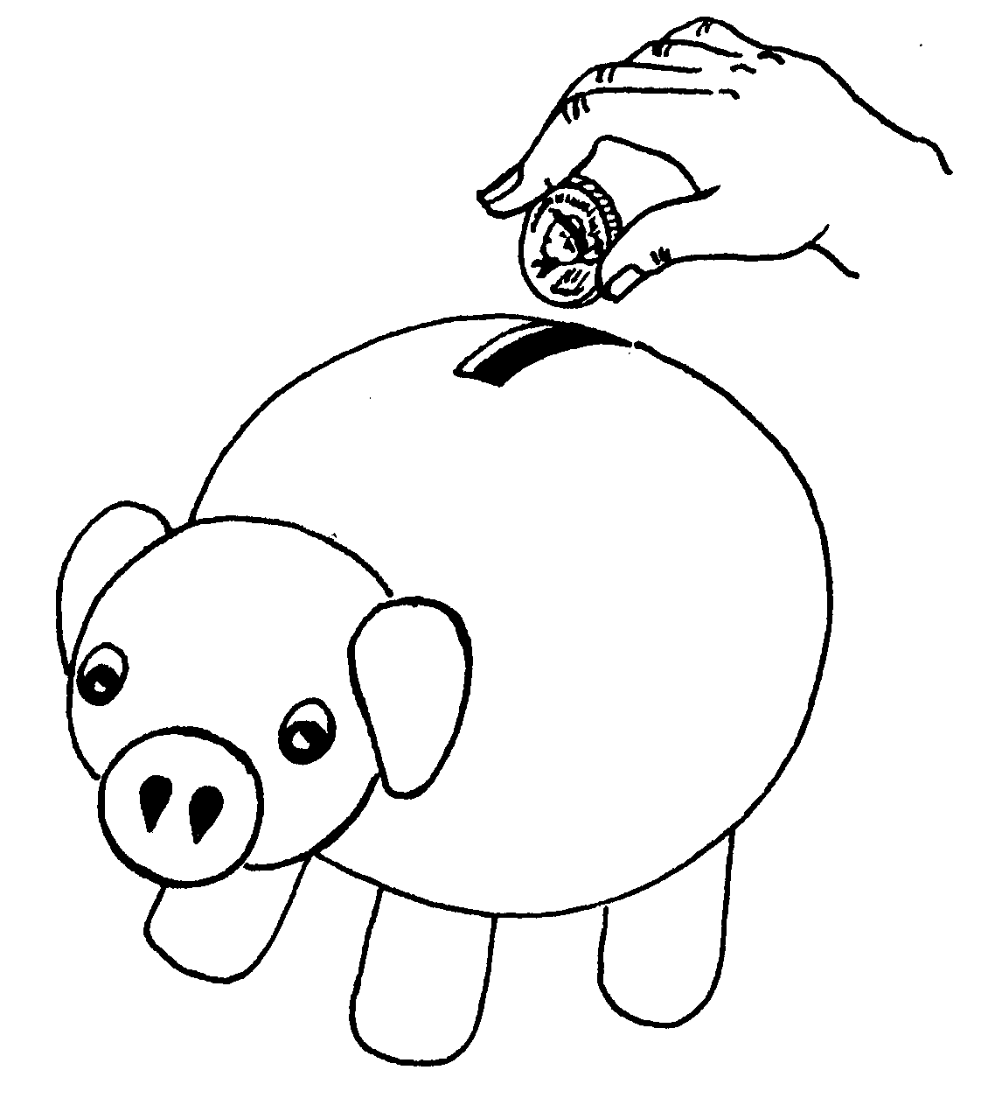
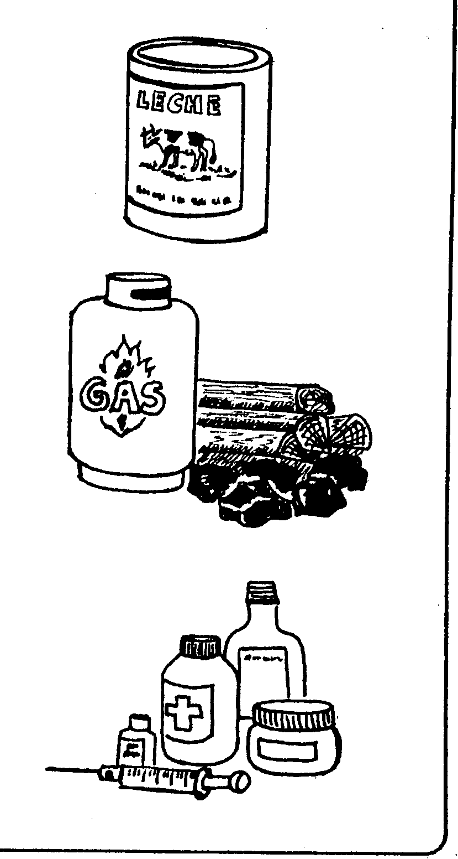
Ventajas para la familia

Slide 36


Slide 37
TECNICAS EN LACTANCIA
Si el niño(a) está bien adherido al pecho, al succionar, no debe provocar dolor, si duele es porque el niño(a) está mal adosado a la mama
Sostenga la mama con la mano formando una “C”, con los cuatro dedos por debajo y el pulgar por arriba.
Con el pezón toque el labio inferior del niño (a) varias veces hasta que abra ampliamente la boca

Slide 38
RECOMENDACIONES GENERALES
Lavado de manos antes de lactar al niño.
El niño debe estar limpio y seco para ser alimentado.
Mantenga al niño descubierto
Evite mover el niño bruscamente
Adopte la posición más cómoda
Se debe lavar la mama solo con agua

Slide 39
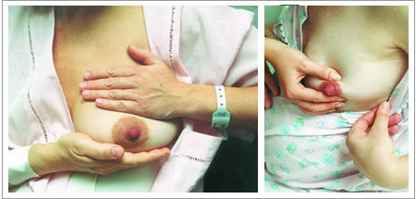
RECOMENDACIONES GENERALES
Haga extracción de una pequeña cantidad de leche y aplique en el pezón antes y después de amamantar al niño.
Airee los senos durante el mayor tiempo posible
Si presenta fisuras y dolor en los pezones reposar mientras su hijo duerme

Slide 40
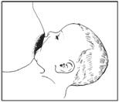
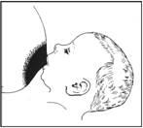
RECOMENDACIONES GENERALES
Coloque el niño en la posición adecuada
Coloque al niño en el seno hasta que lo desocupe entre 5 a 15 minutos por lado y luego páselo al otro seno.
Cuando la lactancia es exclusiva el niño no necesita recibir agua ni jugos. La leche materna suple las necesidades nutricionales y de líquidos en el niño.
Buen agarre:
- Pezones sanos
- Succión eficaz
- Bebé satisfecho
Agarre deficiente:
- Pezones doloridos
- Producción insuficiente

Slide 41
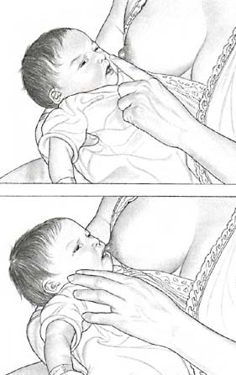
REFLEJOS DEL NIÑO IMPORTANTES PARA
LA LACTANCIA MATERNA
REFLEJO DE BUSQUEDA
REFLEJO DE SUCCION

Slide 42

POSICIONES MAS ADECUADAS
Existen varias posiciones que pueden usarse con éxito
Siéntese cómoda con la espalda apoyada
Si el niño (a) es demasiado pequeño utilice una almohada o cojín para acomodarlo a la altura del pecho.

Slide 43
POSICION SENTADA O DE CUNA

Slide 44
POSICION DEBAJO DEL BRAZO

Slide 45
POSICIÓN SEMISENTADA

Slide 46
POSICIÓN ACOSTADA

Slide 47
Indicadores de amamantamiento correcto
Sonido de deglución audible
Sueño tranquilo que dura alrededor de 1,5 a 3 horas entre mamadas.
Aumento de peso normal en el niño(a).
Promedio 6 pañales al día mojados con orina
Promedio 4 deposiciones amarillas y fluidas diarias
Amamantamiento sin dolor

Slide 48
EXTRACCION MANUAL
Coloque la yema de los dedos en la parte
superior del seno y realice un movimiento
circular con los dedos en un mismo punto. Forme una espiral alrededor del seno con el masaje hasta llegar a la areola.
Coloque el pulgar y los
dedos índice y medio
aproximadamente 3 ó 4
centímetros detrás del
pezón.
Gire los dedos como imprimiendo las huellas digitales en una hoja de
papel.

Slide 49

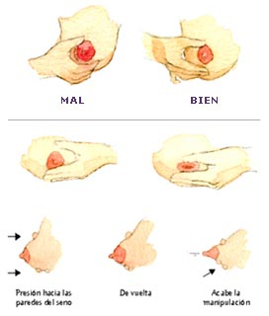
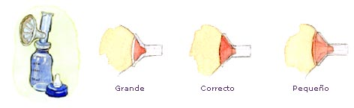
EXTRACION DE DIFERENTES FORMAS
CON LA MANO IZQ O DER
MAL Y BIEN
CON EXTRACTOR

Slide 50
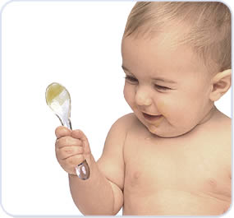
El destete
planificarlo con tiempo y efectuarlo de forma progresiva
esto permitirá que la misma ley de oferta y demanda que le hacía aumentar la producción la disminuya
se empieza por sustituir la toma que el niño suele hacer con menos interés
retirar tomas alternadamente
Generalmente a los 6 meses

Slide 51
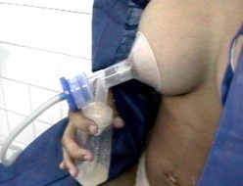
PARA LA MAMA QUE TRABAJA
el caso de la madre que trabaja fuera del hogar, se debe enseñar en forma anticipada la técnica de extracción, transporte, conservación y uso de la leche materna extraída, recomendándole dejar entre 100 y 200 ml de leche materna por cada mamada.

Slide 52
REFRIGERACION DE LA LECHE
La leche congelada puede durar hasta tres meses
dejar hasta que descongele completamente
Calentar al baño Maria
Mantenga la leche refrigerada por un tiempo no mayor de 48 horas
Tiempo de conservación: Tº ambiente 12 horas

Slide 53
DEBEMOS DECIR SI A UN BUEN AMAMANTAMIENTO PENSANDO
EN EL CRECIMIENTO Y DESARROLLO DE LOS BEBES QUE SON EL
FUTURO EN NUESTRA SOCIEDAD.
GRACIAS

